Slide 1
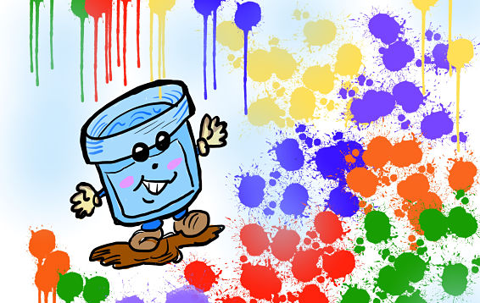
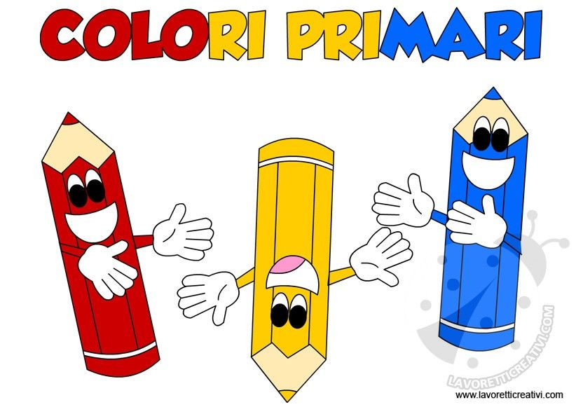
COLORI PRIMARI QUALI SONO?
ROSSO
BLU
GIALLO
INS. D’AMORE MARIA TERESA

Slide 2
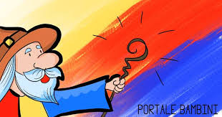
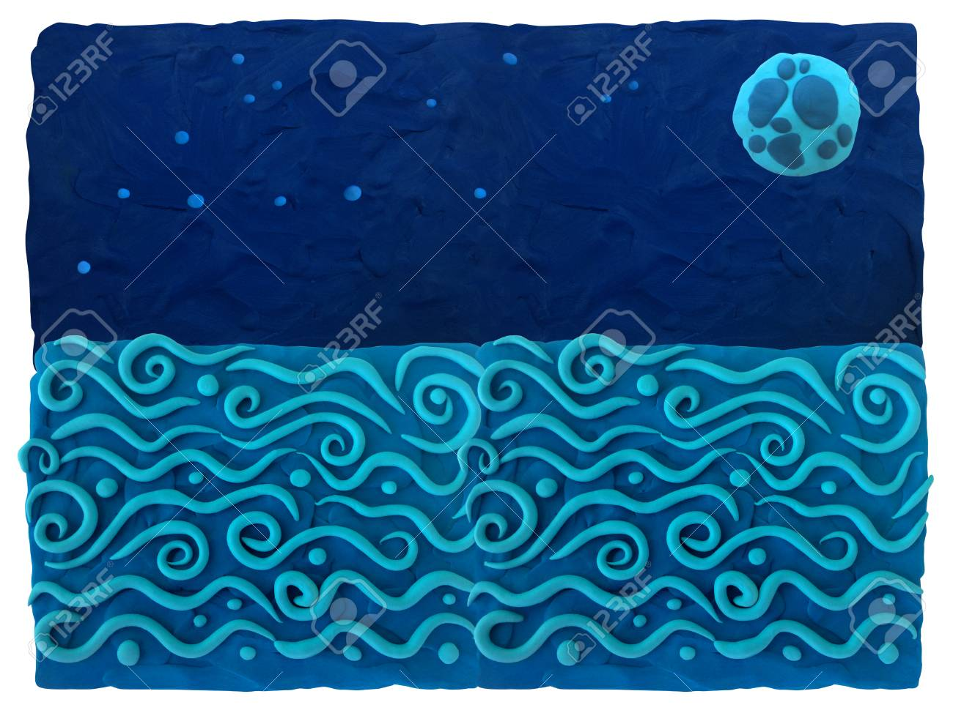
FILASTROCCA MAGO COLORE
C’ERA UNA VOLTA MAGO COLORE,
OTTIMO MAGO E GRANDE PITTORE.
GIALLO DIPINSE IL SOLE CHE BRILLA,
ROSSO IL FUOCO CHE SCINTILLA.
BLU FECE IL CIELO E I MARI.
AVEVA USATO I COLORI PRIMARI.

Slide 4
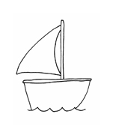
METTIAMOCI AL LAVORO!
DIVENTATE DEI PICCOLI ARTISTI COME PIET MONDRIAN
SCEGLIETE VOI

